Slide 1
Le Français
5-classe
Thème: Mon papa est cordonnier

Slide 2
Mon papa est cordonnier

Slide 4
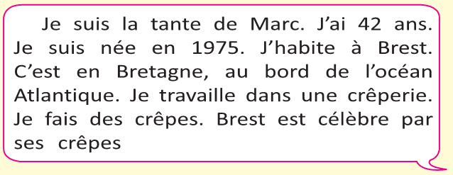
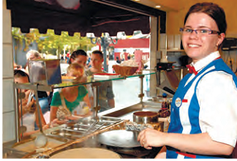

Slide 6
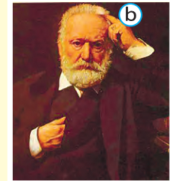

Slide 9
Passé Composé en français est un temps complexe, dans la formation duquel interviennent deux verbes - auxiliaire (avoir - avoir ou être - être) et sémantique (verbe conjugué), à partir duquel se forme le participe passé (participe passé).

Slide 12
aller– bormoq - venir - kelmoq
arriver- etib kelmoq - partir- jo‘nab ketmoq
Entrer- kirmoq - sortir- chiqmoq
Monter- chiqmoq- descendre-tushmoq
Rester- qolmoq - tomber- yiqilmoq
Naitre- tug‘ilmoq- mourir- o‘lmoq

Slide 13
parler
Forme affirmative |  | Forme négative
j'ai parlé tu as parlé il a parlé | nous avons parlé vous avez parlé ils ont parlé | je n'ai pas parlé tu n'as pas parlé il n'a pas parlé | nous n'avons pas parlé vous n'avez pas parlé ils n'ont pas parlé
Forme interrogative
ai-je parlé? as-tu parlé? a-t-il parlé? |  | avons-nous parlé? avez-vous parlé? ont-ils parlé?

Slide 14
entrer
Forme affirmative | Forme négative
je suis entré (-e) tu es entré (-e) il est entrê elle est entrêe nous sommes entrês (-es) vous etes entrês (-es) ils sont entrês elles sont entrêes | je ne suis pas entrê (-e) tu n'es pas entrê (-e) il n'est pas entrê elle n'est pas entrêe nous ne sommes pas entrês (-es) vous n'etes pas entrês (-es) ils ne sont pas entrês elles ne sont pas entrêes

Slide 15
Forme interrogative
suis-je entré (-e)? es-tu entré (-e)? est-il entré? est-elle entrée? |  | sommes-nous entrés (-es)? êtes-vous entrés (-es)? sont-ils entrés? sont-elles entrées?
avoir |  | être
j'ai eu tu as eu il a eu | nous avons eu vous avez eu ils ont eu | j'ai été tu as été il a été | nous avons été vous avez été ils ont été

Slide 17
Devoir:
Faire l’activité 4,5 à la page 26.
Repondez aux questions.

